Slide 1
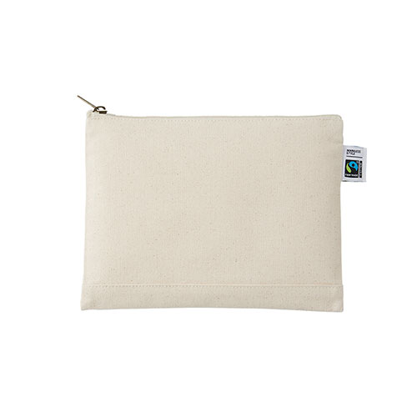
【提案書】
フェアトレードコットンキャンバスフラットポーチ(M)
特徴
Mサイズのフラットポーチです。生地にはフェアトレードコットンを使用しているためSDgsに貢献できるアイテム。全5色のカラーバリエーションからお選びいただけます。
納期
納期スペース
仕様
素材：コットン
サイズ：約250×180(mm)
備考：フェアトレードオーガニックコットン使用、取説付
お見積
お見積りスペース

